Slide 1
Sưu tầm bài tập, trò chơi phát triển ngôn ngữ cho trẻ nhóm 12 – 24 tháng

Slide 2
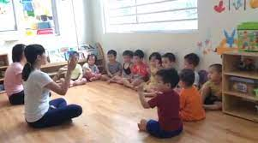
Trò chơi 1: Trò chơi vắt nước cam
Mục đích yêu cầu:
Trẻ biết trả lời và mô phỏng động tác bằng 2 tay.
Cách chơi:
Cô đặt câu hỏi, trẻ trả lời và mô phỏng động tác theo cô.
Ví dụ: Ly đâu, ly đâu?
Trẻ trả lời “ly đây, ly đây” và giơ tay làm ly.

Slide 3
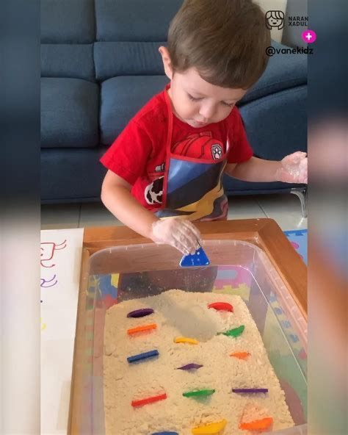
Trò chơi 2: Tìm đồ chơi giấu trong cát
Mục đích yêu cầu:
Trẻ tìm đồ chơi bị giấu và gọi tên.
Chuẩn bị:
- Thau cát, đồ vật, hình học…tranh
Cách chơi:
Cách chơi 1: Trẻ tìm đồ chơi bị giấu trong cát và gọi tên đồ chơi vừa tìm được.
Cách chơi 2: Trẻ tìm đồ chơi và ướm lên tranh tương ứng với đồ chơi vừa tìm được, trẻ gọi tên.

Slide 4
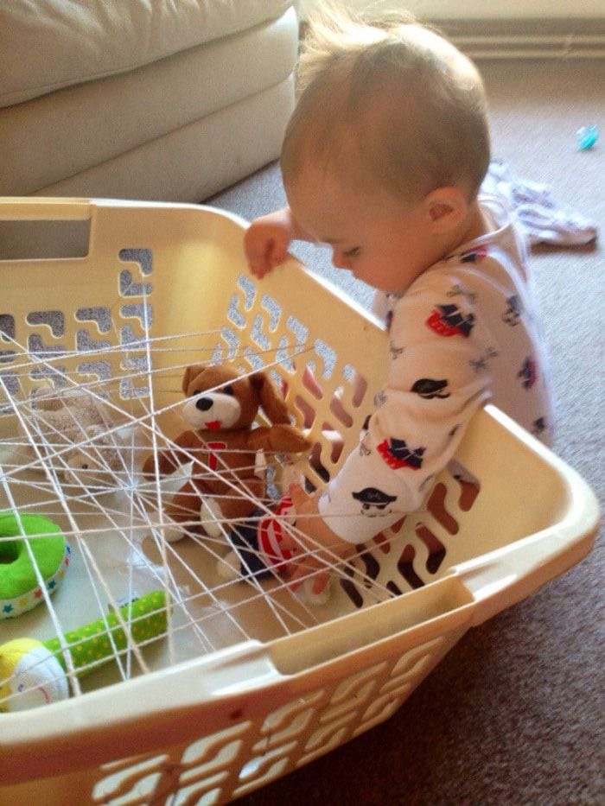
Trò chơi 3: Ai khéo hơn
Mục đích yêu cầu:
- Trẻ lấy được đồ dùng, đồ chơi và gọi tên đồ dùng, đồ chơi
Chuẩn bị:
- Rổ đan dây thun, đồ dùng (đồ chơi)
Cách chơi:
- Trẻ luồn tay qua khoảng trống của dây thun được đan lại với nhau và lấy được đồ chơi sao cho không bị rơi. Trẻ gọi tên đồ chơi vừa lấy.

Slide 5
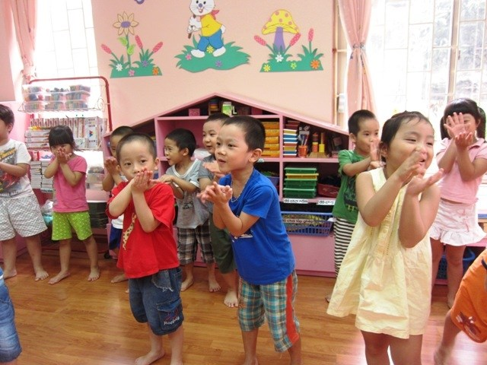
Trò chơi 4: Bắt chước âm thanh
Mục đích yêu cầu:
- Giúp trẻ luyện phát âm tiếng kêu và vận động theo các động tác của con vật.
Cách chơi:
- Cô gọi tên con vật và cùng bé phát âm tiếng kêu của con vật đó, đồng thời làm động tác của con vật.
Ví dụ: Con vịt: Cùng trẻ đứng lên, vỗ 2 bàn tay vào nhau rồi phát âm “cạp, cạp, cạp”.

Slide 6
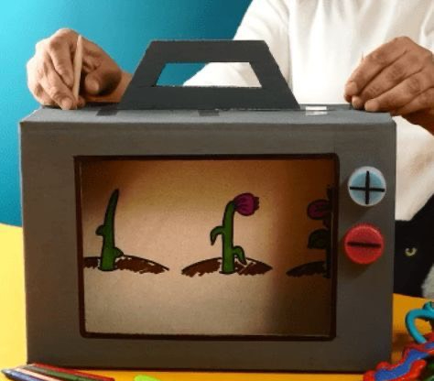
Trò chơi 5: Chiếc tivi kì diệu
Mục đích yêu cầu:
- Giúp trẻ quan sát và luyện phát âm.
Chuẩn bị: Mô hình tivi, tranh ảnh
Cách chơi:
- Trên chiếc tivi cô làm 2 trục xoay, các bức tranh được dán vào 2 trục xoay, khi cô xoay các trục thì hình ảnh xuất hiện, trẻ quan sát và gọi tên hình ảnh đó.
- Mô hình này còn được dùng kể truyện cho trẻ nghe nhằm giúp trẻ cảm thụ văn học và phát triển ngôn ngữ cho trẻ.

